Slide 1


语音大模型的最新进展
Recent Advances in Speech Language Models
张欣
2024-10-25

Slide 2

01
Introduction
02
Motivation
03
SpeechLM
04
Training Methods
05
Applications of SpeechLMs
06
Challenges
07
Future Research Directions
content

Slide 3
01
Introduction

Slide 4




The rise of Large Language Models (LLMs)
Development of LLMs
A leap forward in text generation
近年来，LLMs凭借其深度学习架构，如Transformer，显著提升了自然语言处理的精度与效率。
LLMs在文本生成任务中展现惊人能力，能创作高质量文章、诗歌甚至代码，引领AI创新潮流。
Behind the outstanding performance
得益于海量数据训练与复杂模型结构，LLMs能理解并生成连贯、富有创意的文本，超越传统NLP模型。

Slide 5

The Importance of Voice Interaction
01
02
Natural communication method
Situational Awareness
语音是人类最自然的沟通工具，使机器能像人一样倾听和回应，增强用户体验。
语音交互能捕捉语气、情绪，让机器理解更深层的意图，提供个性化服务。
03
04
Accessible Design
Instant feedback mechanism
语音接口对视觉障碍者友好，拓宽了技术的包容性和可访问性边界。
即时的语音反馈缩短了操作周期，提升了交互效率和流畅感。

Slide 6

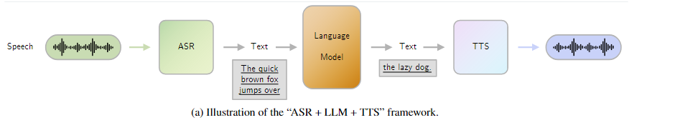
Framework-"Automatic Speech Recognition (ASR) + LLM + Text-to-Speech (TTS)"
Information loss
Cumulative error
Contextual gap
Missing feedback loop
ASR转录时，语音的韵律、重音等非文字信息被忽略，导致原始语音的丰富性受损。
从语音到文本再到语音的多次转换，每次转换都可能引入误差，最终影响语音质量。
传统方法难以保持语音转换过程中的连贯性和情境感知，影响自然度和理解力。
缺乏有效的机制来修正或优化中间步骤的错误，累积效应显著降低整体性能。

Slide 7
02
Motivation

Slide 8

Limitations of Traditional LLMs
Text Model Limitations
Paralinguistic information value
Information integrity requirements
SpeechLMs Advantages
传统LLMs聚焦文本，忽视语音的非语义特征，如音调、音色，导致信息缺失。
音调、音色等副语言信息承载情绪与个性，是完整沟通不可或缺的部分。
为了实现自然流畅的人机交互，模型需捕捉并保留所有语音细节。
SpeechLMs直接处理语音，确保语义与副语言信息的完整保留，提升交互质量。

Slide 9

Text-based models and the information loss problem
Multidimensional characteristics of speech
语音不仅是语言的载体，还蕴含着音调、音色等副语言信息，这些是文字所不能表达的微妙之处。
Missing information
传统文本模型忽视了语音的非语义层面，这导致在转换过程中，情感色彩和个性特征等信息被过滤掉。
The impact of information loss
信息的丢失影响了人机交互的真实感与自然度，限制了语音技术在情感交流和个性化服务中的应用潜力。

Slide 10
Advantages of SpeechLMs
Traditional limitations
SpeechLMs Innovation
Information Integrity
Optimize interactive experience
基于文本的LLMs忽视了语音的音调、音色等副语言信息，导致信息丢失。
SpeechLMs直接处理语音信号，完整保留语义与副语言特征，提升模型表现。
通过直接生成语音，SpeechLMs避免了从语音到文本再回语音过程中的信息损耗。
SpeechLMs改善了语音交互的自然度，为用户提供更流畅、真实的沟通体验。

Slide 11
03
SpeechLM

Slide 12
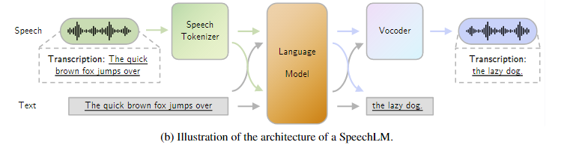
Definition：
A Speech Language Model (SpeechLM) is an autoregressive foundation model that processes and generates speech data, utilizing contextual understanding for coherent sequence generation. It supports both speech and text modalities, such as speech-in-text-out, text-in-speech-out, or speechin-speech-out, enabling a wide range of tasks with contextaware capabilities.

Slide 13
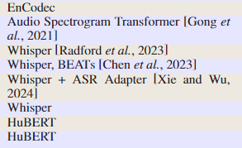
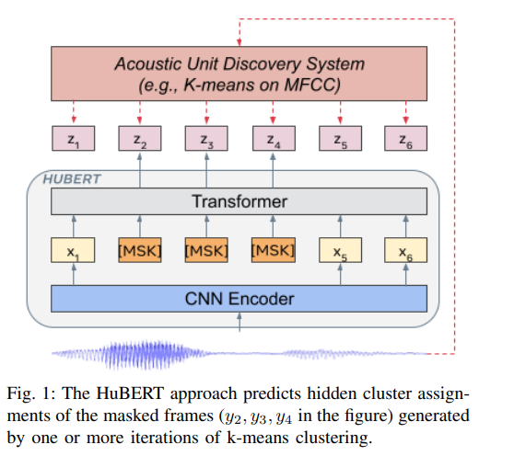
Speech Tokenizer
speech waveforms ——> discrete tokens
Information Encapsulation Principle
每个语音token不仅封装了单词或音节的语义，还包含了音调、音色等副语言特征，实现信息的全方位捕捉。

Slide 14
Representative Models
Wav2vec 2.0：Using convolutional encoder and product quantization module, discrete speech units are generated
Wav2vec 2.0：卷积与量化
HuBERT：k-means与MLM
性能对比
Wav2vec 2.0采用卷积编码器提取特征，结合产品量化模块，高效生成离散语音单元，实现语音信号的精确编码。
HuBERT运用k-means算法将语音聚类成隐含单元，通过掩码语言建模（MLM）优化单元表示，显著提升语音重构与生成质量。
HuBERT在语音处理任务中展现最优性能，特别是在语音重构与生成方面，超越同类模型，引领技术前沿。

Slide 15
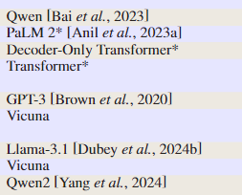
Language Model
Principle of Autoregressive Model
Speech unit modeling
Applications of Transformer
自回归模型预测序列中的下一个元素，依赖于先前的元素，适用于语音单元的序列建模。
Transformer利用自注意力机制，有效处理长序列，加速训练过程，提高模型效率。
通过对离散语音单元的建模，自回归模型能够捕捉语音的语义和副语言特征，实现高质量语音生成。

Slide 16



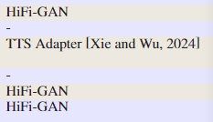
Vocoder
Speech Tokens ——> Speech Waveform
Information Fidelity
Avoid information loss
Optimize voice quality
通过精确的逆向过程，Vocoder能恢复语音的所有细节，包括语调和音色，实现高质量的语音合成。
与传统方法相比，Vocoder直接作用于语音单元，减少了中间转换步骤，有效防止了信息在多次转换中的丢失。
Vocoder的高效性能保证了合成语音的自然流畅，提升了SpeechLM在实际应用中的用户体验。

Slide 17
04
Training Methods

Slide 18

Cold start Vs. continued pre-training:
Cold start
从零开始训练模型，无需依赖任何预训练权重，确保模型完全适应新任务特性。
Continued pre-training
利用已有的文本语言模型权重作为初始化，加速学习过程，尤其在小数据集上效果显著。
Trade-offs
冷启动灵活性高，但训练成本大；继续预训练节省时间，可能受限于原有任务偏见。

Slide 19
Dataset:
常用的语音预训练数据集，如LibriSpeech、VoxPopuli等。
01
02
03
LibriSpeech
VoxPopuli
数据集选择
源自公共领域音频书籍，提供高质量英语语音数据，是评估ASR系统的标准基准。
涵盖73种语言，促进多语言语音识别与合成研究，加速全球语音技术发展。
选择合适的数据集对模型性能至关重要，需考虑语言多样性与数据质量。

Slide 20




Joint Training:
如何通过语音和文本数据的联合训练来提升模型的语音理解和生成能力。
数据融合优势
互补学习
跨模态迁移
增强泛化能力
结合语音与文本数据，模型能更全面理解语言，提升多模态交互能力。
文本增强语音理解深度，语音提供情感与节奏线索，互补提升模型性能。
利用文本预训练权重，加速语音模型学习，实现知识的有效迁移。
多样化的数据输入使模型在不同场景下表现更稳定，提高泛化能力。

Slide 21
06
Applications of SpeechLMs

Slide 22
Voice dialogue system:SpeechLMs用于人机对话，实现实时语音交互。
ASR: 将语音转换为文本，SpeechLMs可以生成更加准确和自然的文本转录。
1
2
TTS: 从文本生成语音，SpeechLMs在语音自然度和音色丰富度方面表现优异。
SpeechTranslation: 实现语音到语音或语音到文本的翻译。
情感识别、说话人分离: SpeechLMs在理解语音情感、区分多说话人等任务上的应用。
3
4
5

Slide 23
07
Challenges

Slide 24



Large-scale data requirements:
训练SpeechLM需要大量标注的语音数据，获取和处理成本较高。
数据量需求
标注成本
处理难度
SpeechLMs需海量语音样本，以覆盖多样性和复杂性，确保模型泛化能力。
高质量标注语音数据稀缺，人工校验耗时费力，成本高昂。
语音数据预处理复杂，包括噪声过滤、标准化及分词，技术要求高。

Slide 25





Computing resource consumption:
复杂模型的训练需要大量的计算资源，特别是在处理大规模语音数据时。
GPU需求激增
存储压力
SpeechLMs训练依赖高性能GPU，以加速深度学习运算，处理海量语音数据。
大规模语音库占用大量存储空间，高效数据管理成为关键。
电力消耗
冷却系统
持续的模型训练和优化，显著增加数据中心的能源消耗。
密集运算产生高热量，需先进冷却技术维持硬件稳定运行。

Slide 26
Model delay and real-time issues:
SpeechLMs在实时语音交互中的响应延迟问题。
实时交互瓶颈
延迟影响体验
优化空间有限
技术革新需求
SpeechLMs处理语音输入时，复杂的模型结构导致响应时间延长，影响用户体验。
高延迟降低交互流畅性，用户可能感到等待时间过长，影响沟通效率和满意度。
尽管硬件加速和算法优化可缓解延迟，但模型本质限制了实时性的大幅提升。
需探索更高效模型架构和并行计算策略，以实现低延迟的实时语音交互。

Slide 27
08
Future Research Directions

Slide 28
Real-time voice interaction:
Improve the real-time responsiveness of the model, including interrupt handling and synchronization generation.
01
02
03
04
Real-time response optimization
Interrupt handling mechanism
Synchronous Generation Technology
Situational Awareness Upgrade
探索算法创新，缩短SpeechLMs处理时间，实现即时反馈，增强用户体验。
开发智能中断检测功能，确保在用户讲话被打断时，模型能迅速恢复并准确理解后续指令。
研究语音流式处理方法，使模型能在接收语音的同时开始生成响应，提高交互流畅性。
增强模型的情境理解能力，使其在实时交互中能更好地适应不同场景，提供个性化服务。

Slide 29




Emotion and multimodal interaction:
Enhance the model's ability to understand speech emotions and promote human-computer interaction in a more natural and complex direction.
情感识别的重要性
多模态融合优势
情感驱动的对话
复杂场景适应性
情感识别是实现自然人机交互的关键，它能提升用户体验，使交互更加人性化。
结合视觉、语音和文本信息，多模态模型能更准确地理解人类情感，提供更贴近真实的交流体验。
开发能感知并回应情感的SpeechLMs，使机器在对话中展现出同理心，增强交互的深度和质量。
优化模型以应对复杂多变的情感表达，确保在各种情境下都能准确解读情感，促进更自然的沟通。

Slide 30
Cross-language speech translation:
Further improve the performance of speech translation models, especially in multilingual scenarios.
Multilingual model optimization
Improved cultural adaptability
Low-resource language support
开发更高效的多语言语音翻译模型，提高在不同语言间的切换速度与准确性。
确保翻译不仅传达语言意义，还能体现文化差异，使交流更加自然流畅。
致力于提升对低资源语言的翻译质量，扩大语音翻译技术的全球覆盖范围。

Slide 31

THANKS
中国电信
人工智能研究院
Institute of AI, China Telecom

